Slide 1
Московский государственный технический университет им. Н.Э.Баумана
Курсовая работа на тему: «Моделирование ошибок бесплатформенной курсовертикали»
Выполнил: Алейников З.А.
Научный руководитель: Пазычев Д.Б.

Slide 2
Техническое задание
ЦЕЛЬ ПРОЕКТА
Разработать математическую модель ошибок бесплатформенной курсовертикали
Осуществить моделирование ошибок бесплатформенной курсовертикали
Осуществить выбор датчиков первичной информации для использования в бесплатформенной курсовертикали

Slide 3
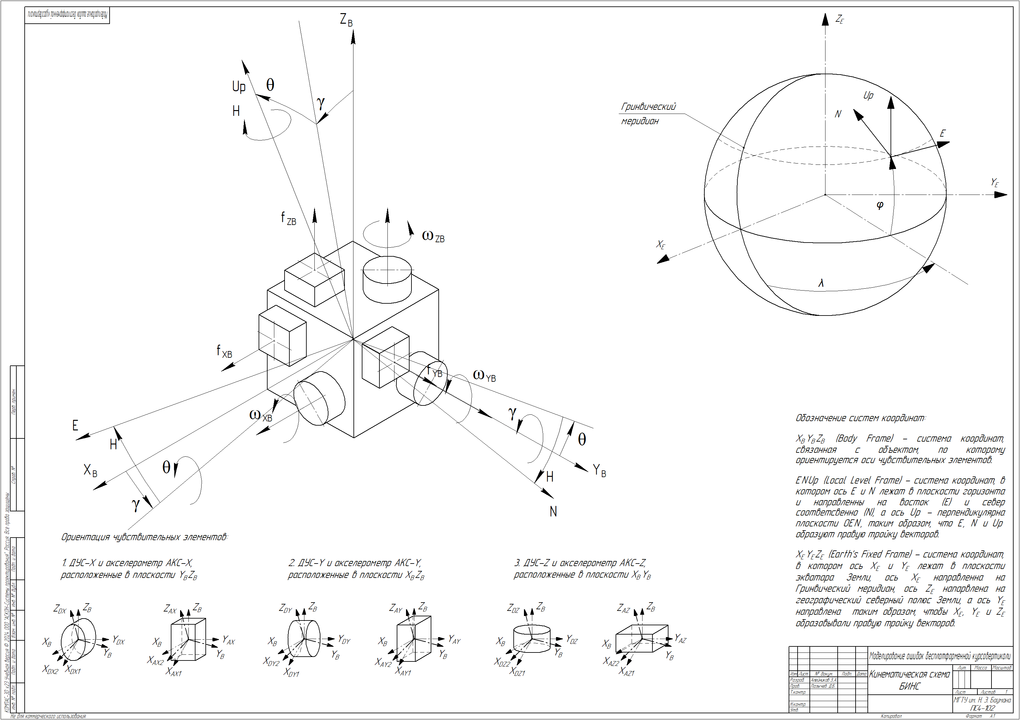
Кинематическая схема

Slide 4
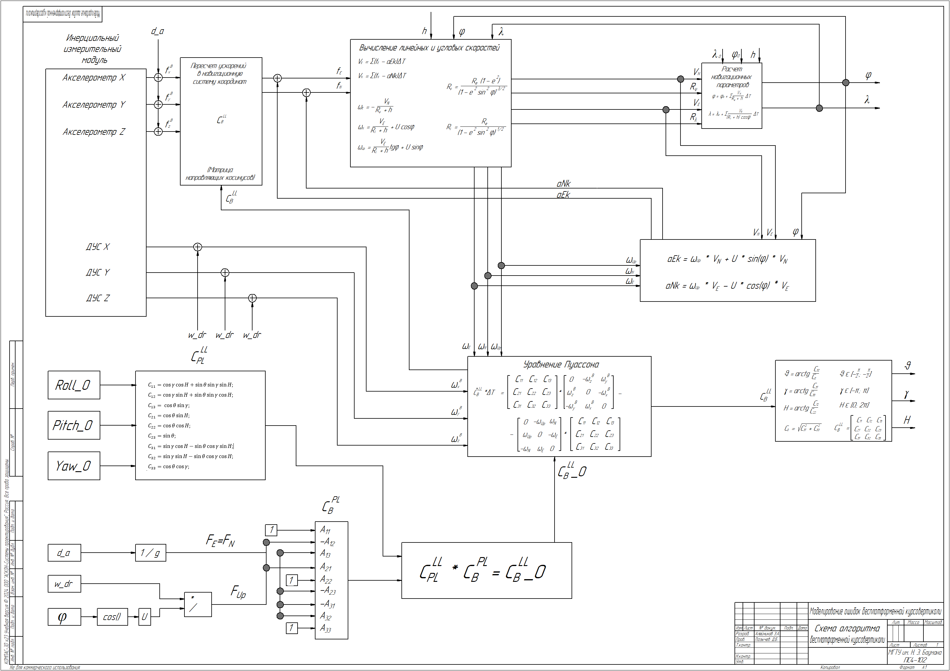
Схема алгоритма

Slide 5
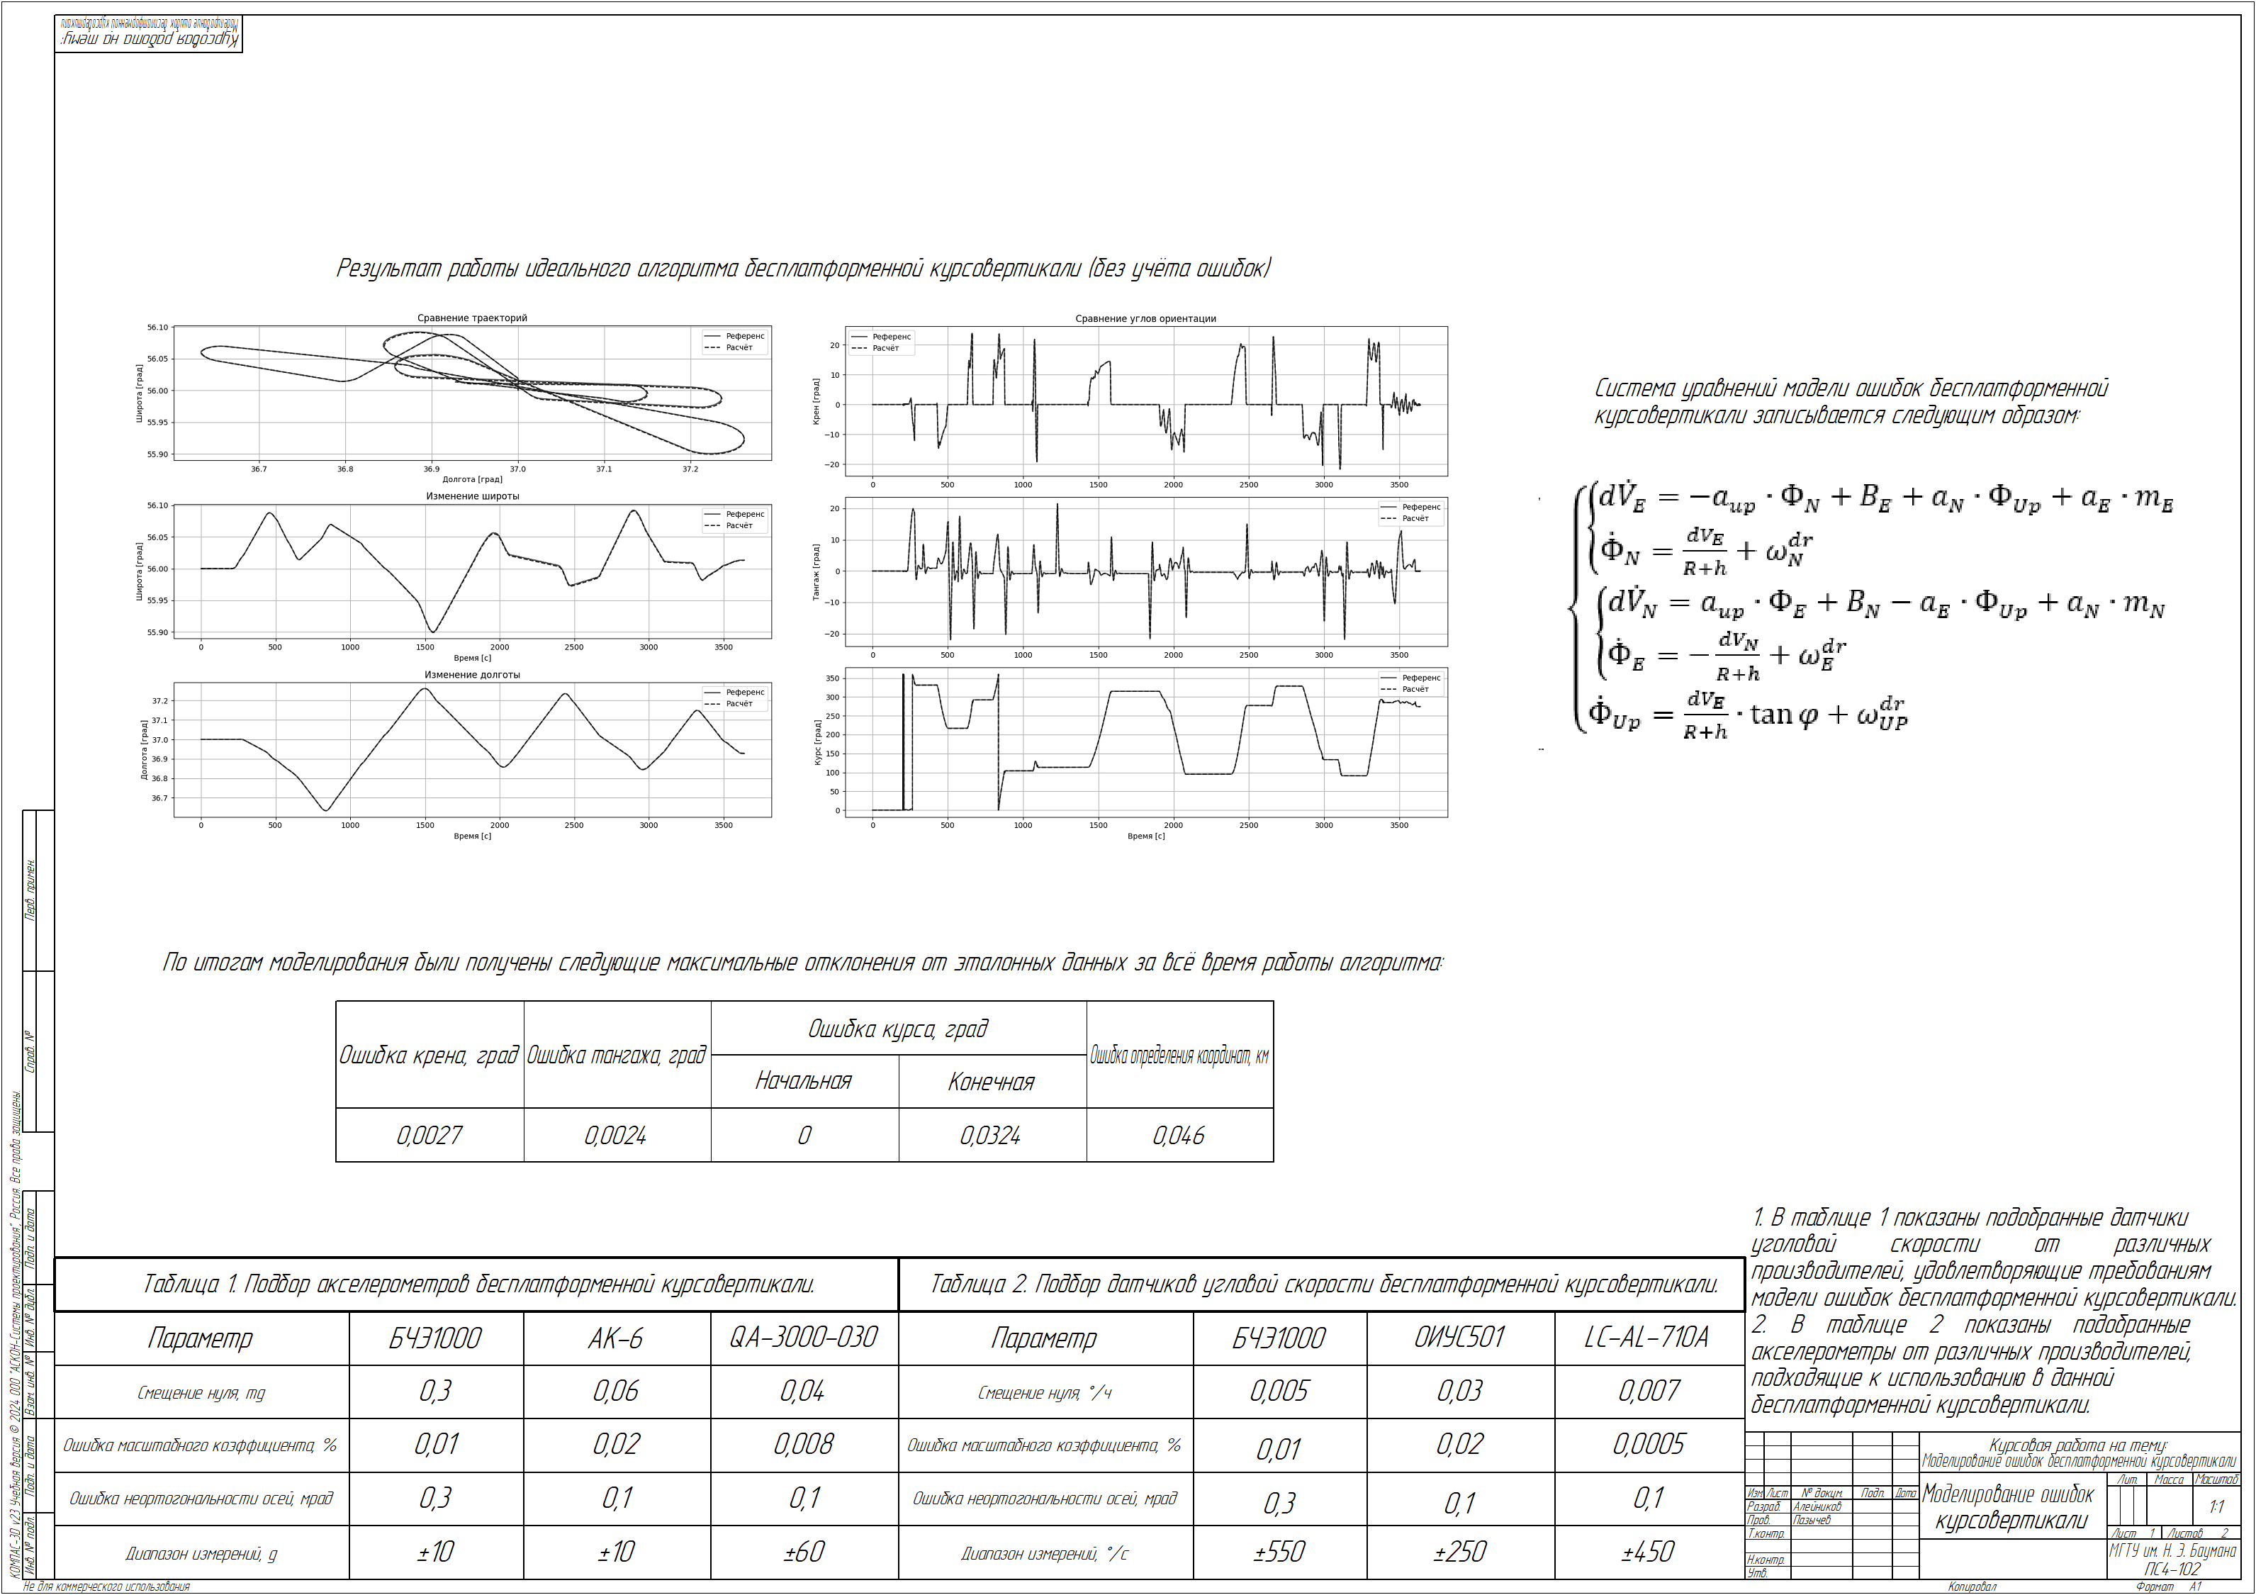
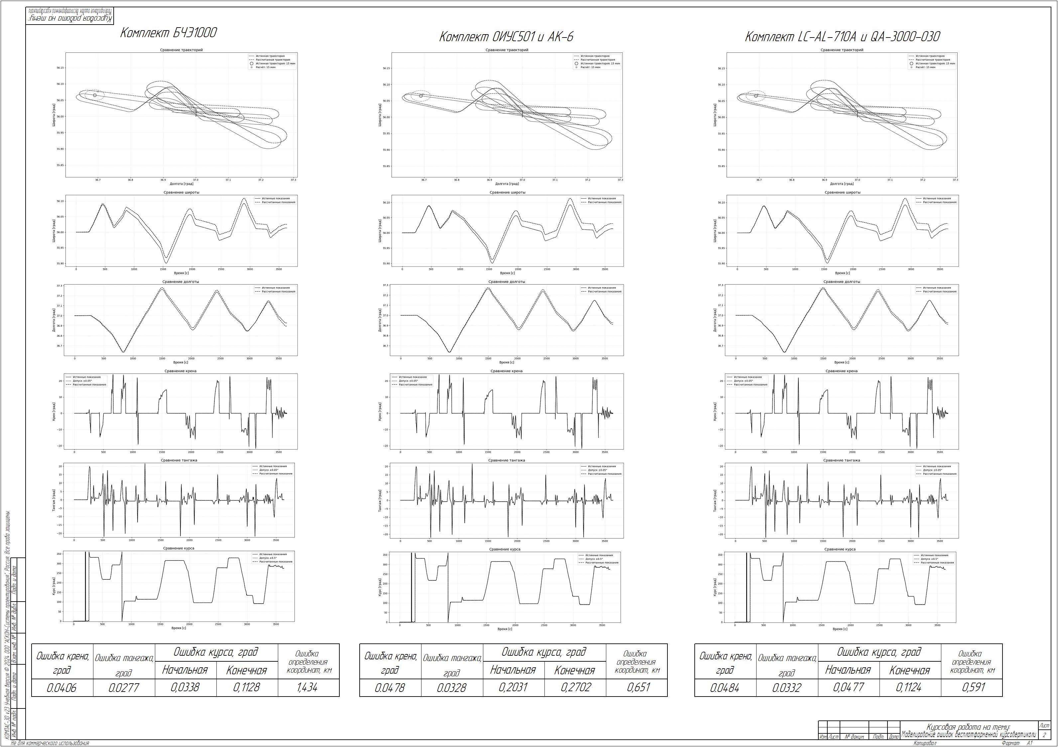
Моделирование ошибок курсовертикали

Slide 6
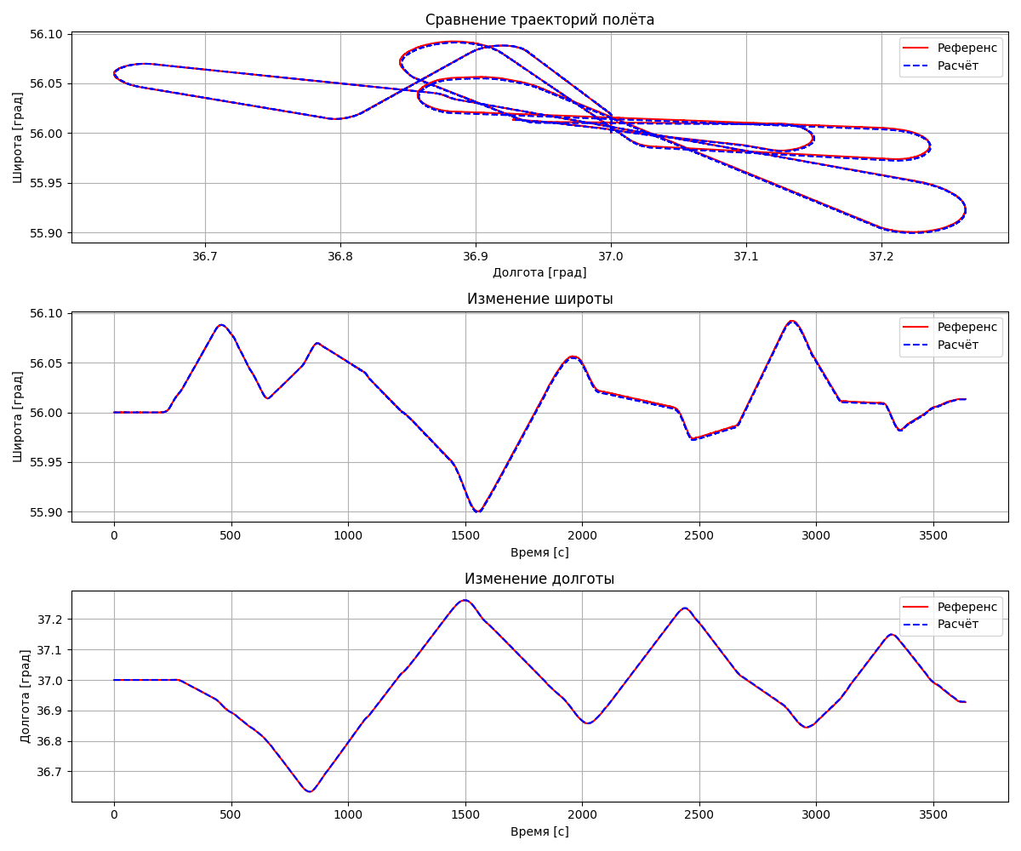
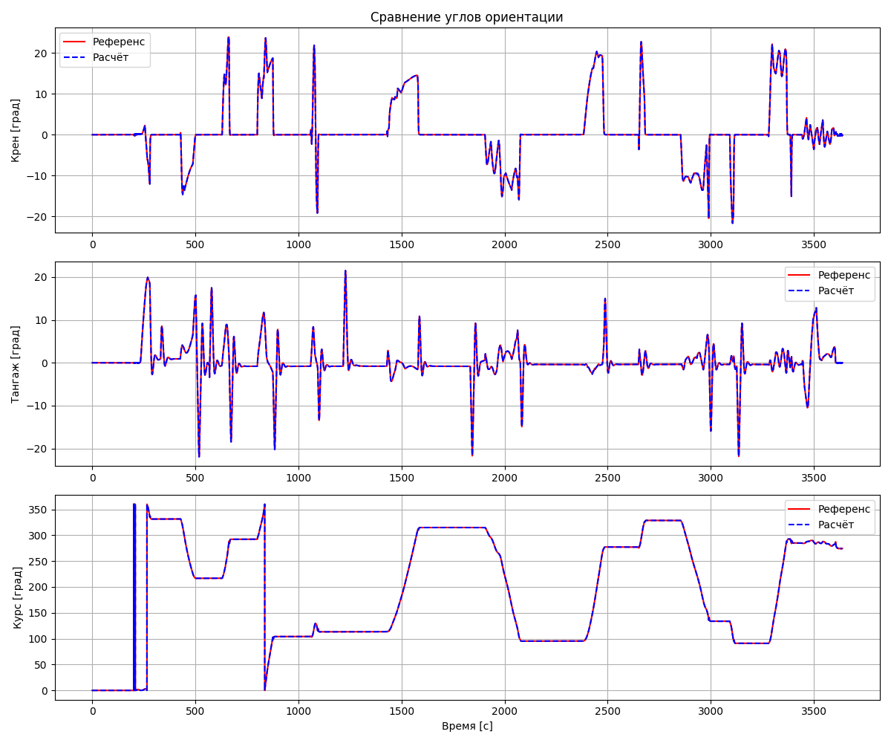
Работа идеального алгоритма БИНС

Slide 7
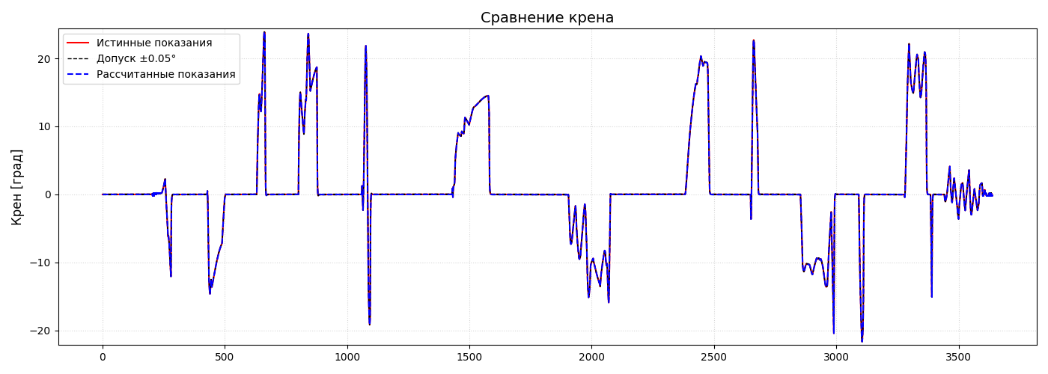
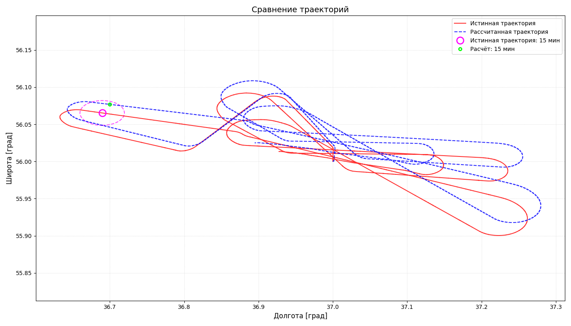
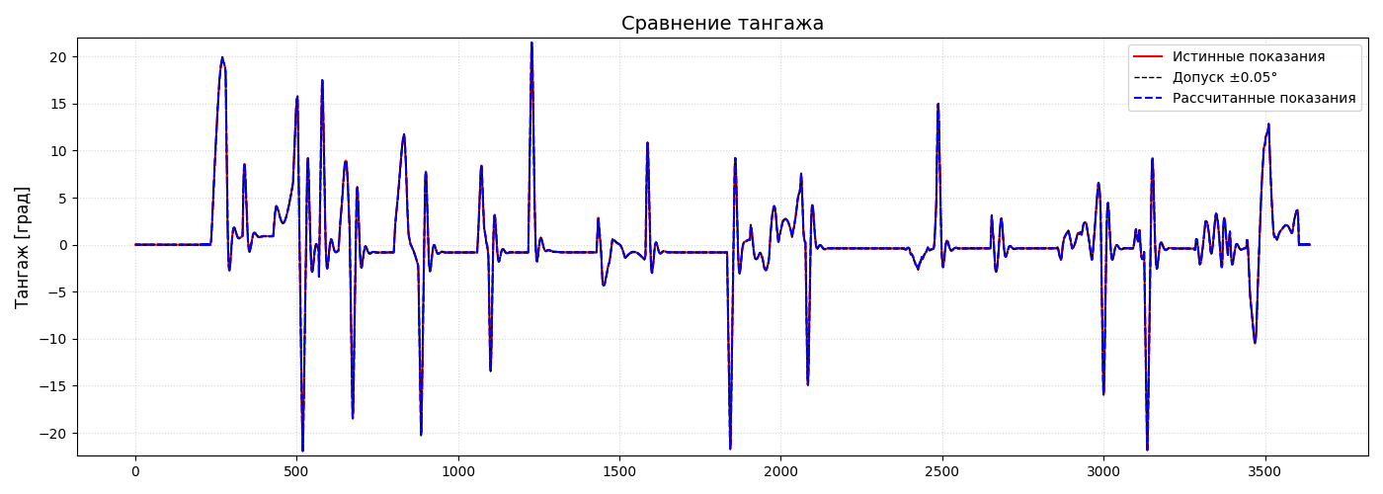
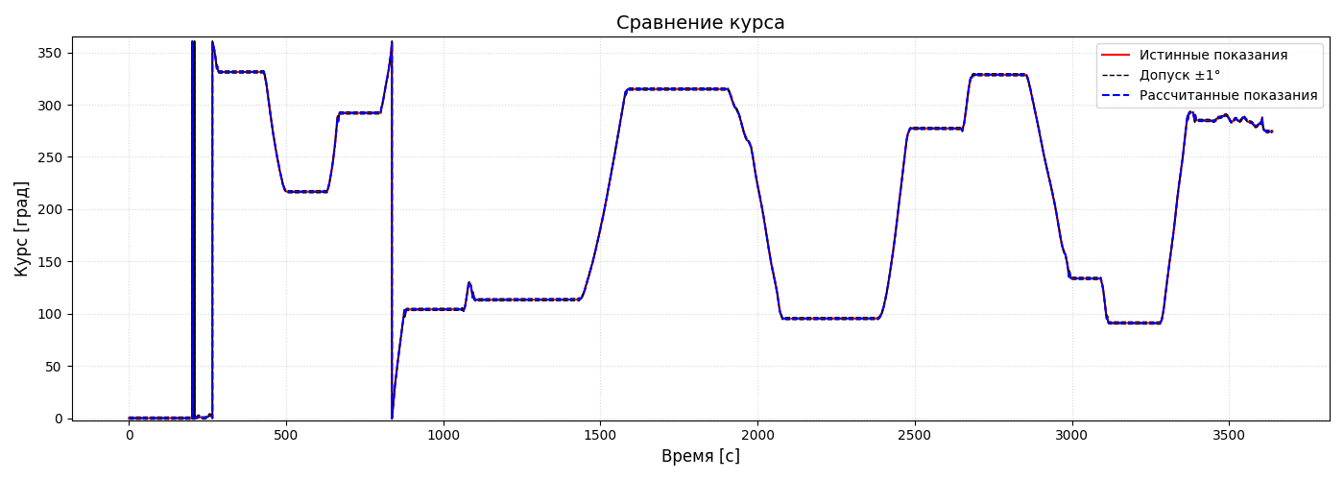
БЧЭ1000

Slide 8

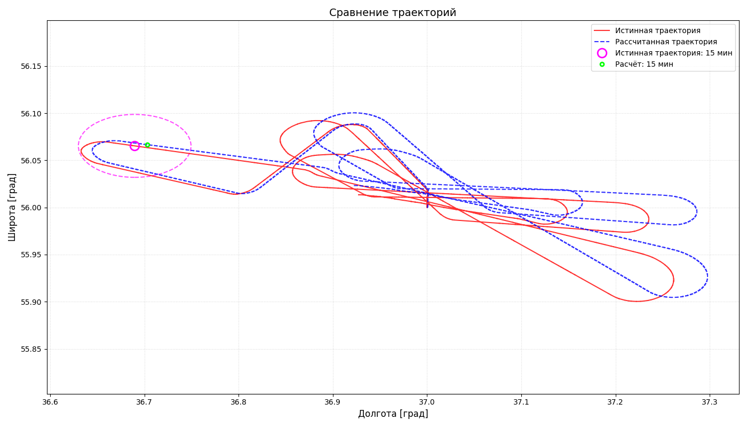

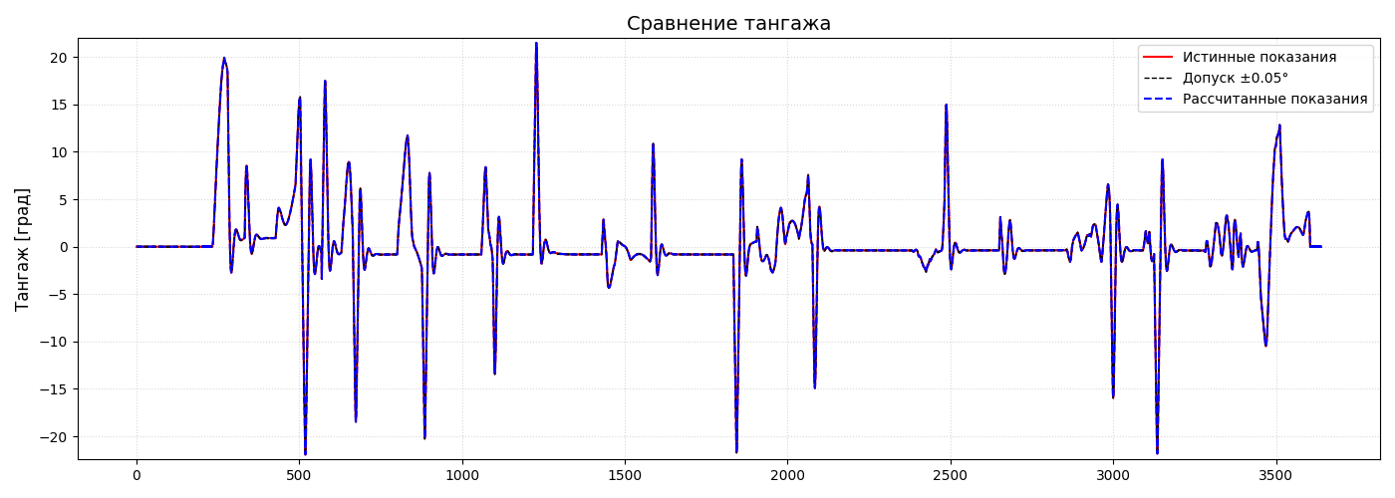
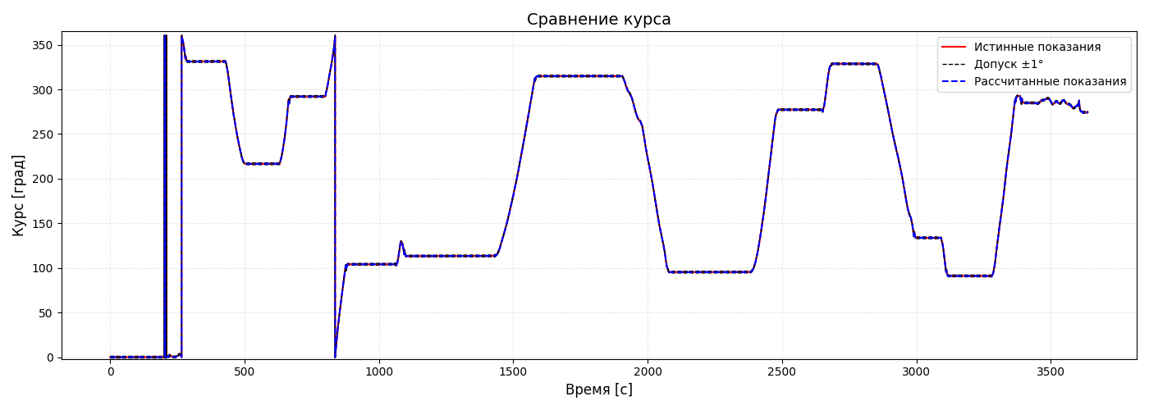
ОИУС501 и АК-6

Slide 9

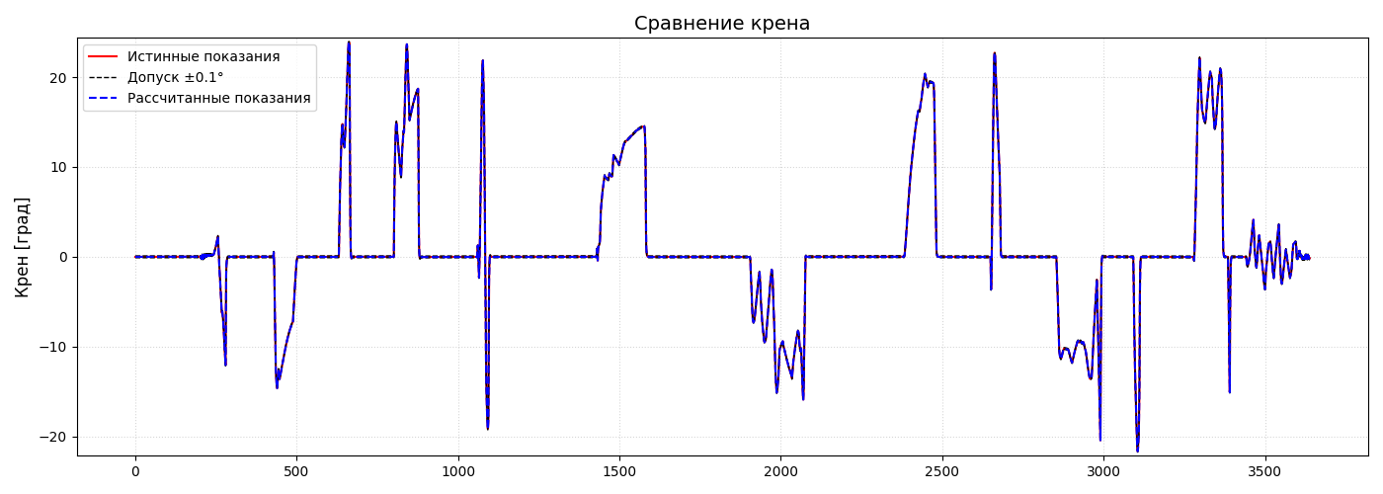

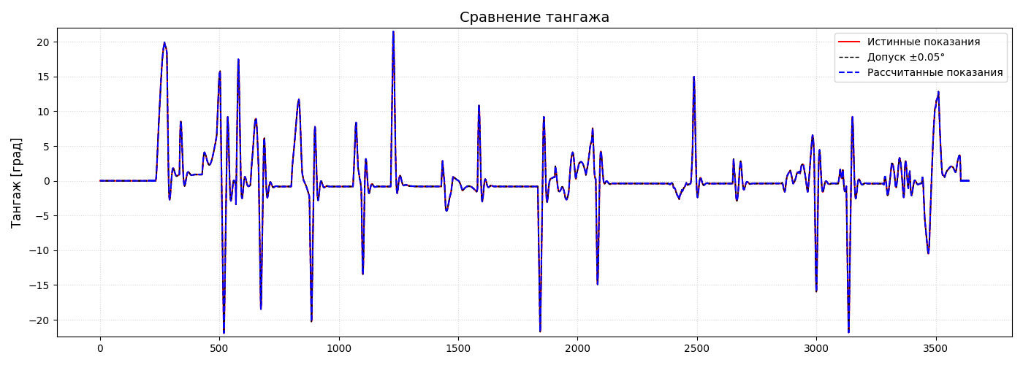

LC-AL-300A и Q-FLEX QA-3000-030

Slide 10
Результаты работы
 |  | Лучший комплект | Худший комплект
Ошибка | Ограничение по ТЗ | Полученная ошибка | Полученная ошибка
Ошибка крена, град | 0,05 | 0,0484 | 0,0406
Ошибка тангажа, град | 0,05 | 0,0322 | 0,0277
Начальная ошибка курса, град | 0,5 | 0,0477 | 0,0388
Конечная ошибка курса, град | 0,55 | 0,1124 | 0,1128
Ошибка определения координат, км | 1,85 | 0,591 | 1,434

Slide 11
Спасибо за внимание!

